Slide 1
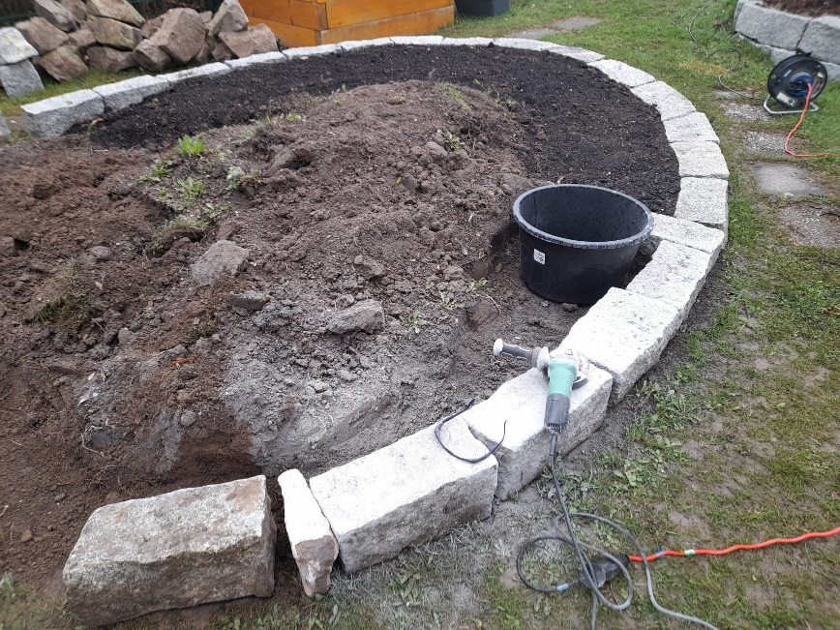
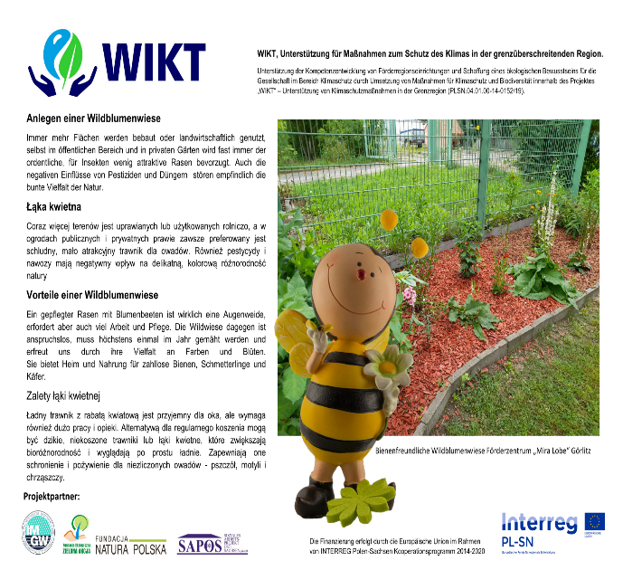
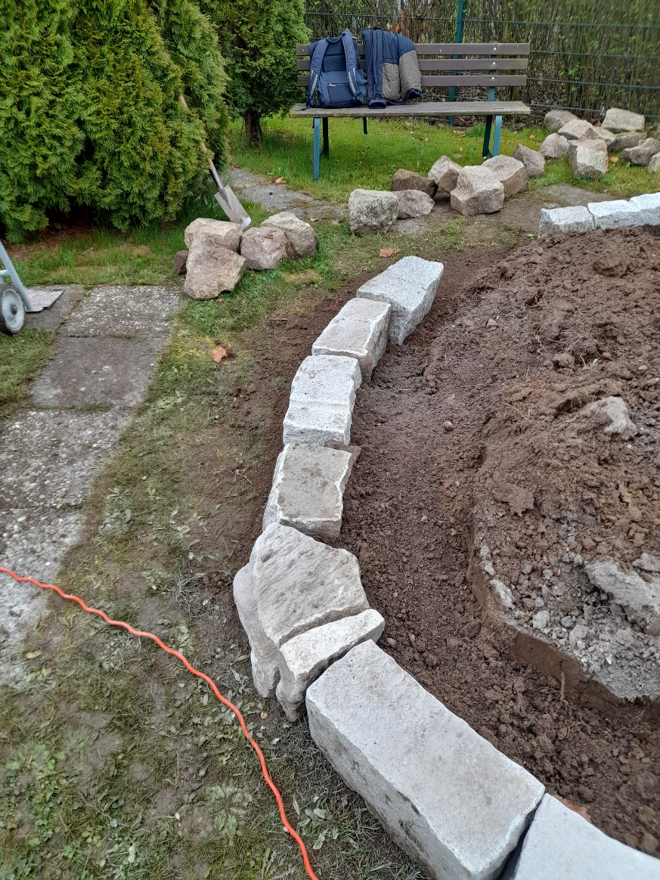
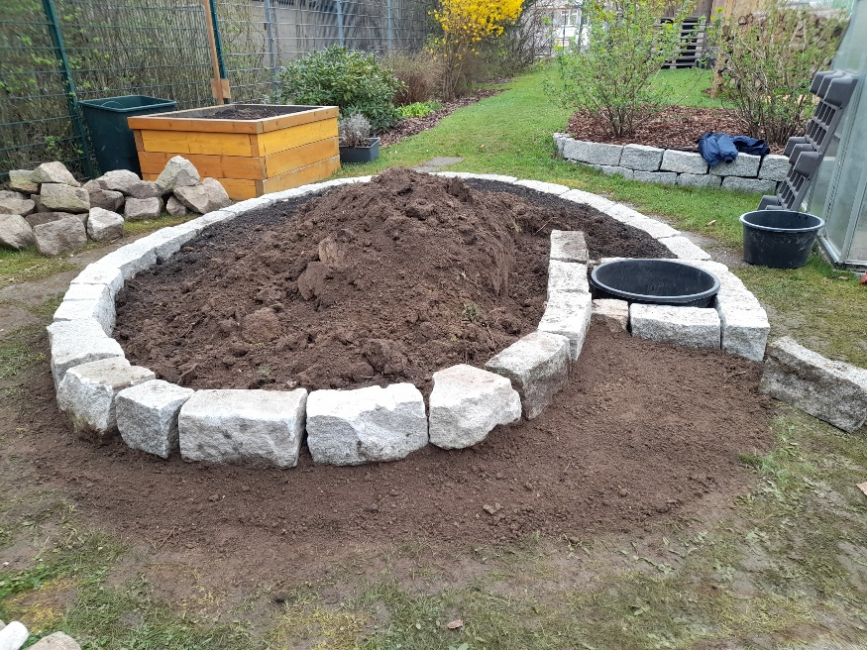
Kräuterbeet II
Mai 2022 Gestaltung eines 2 Kräuterbeetes am Förderzentrum „Mira Lobe in Görlitz

Slide 2
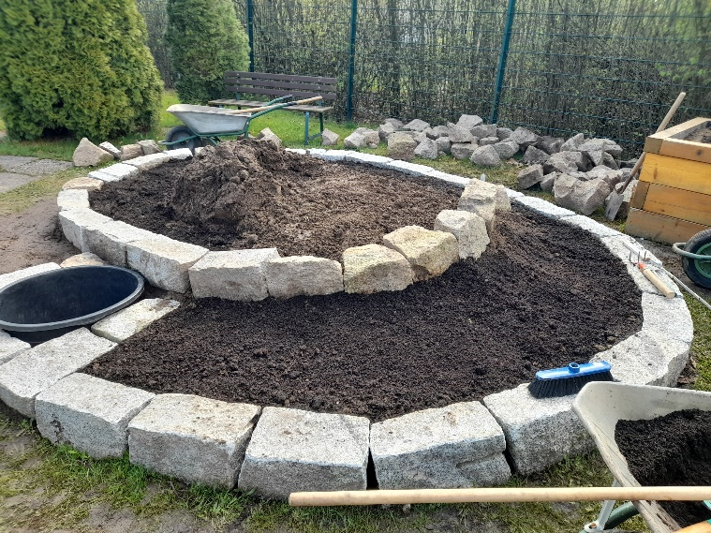
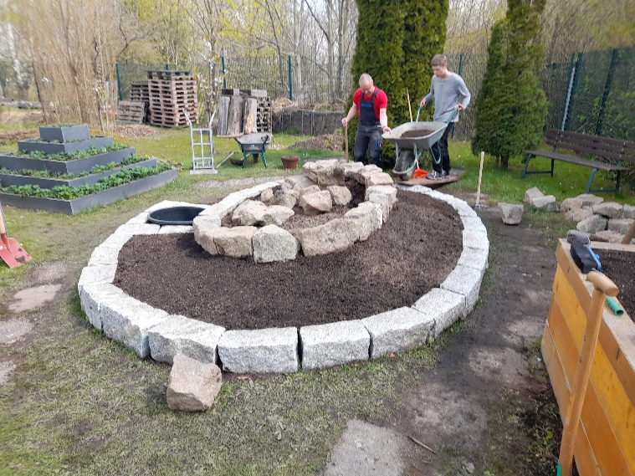
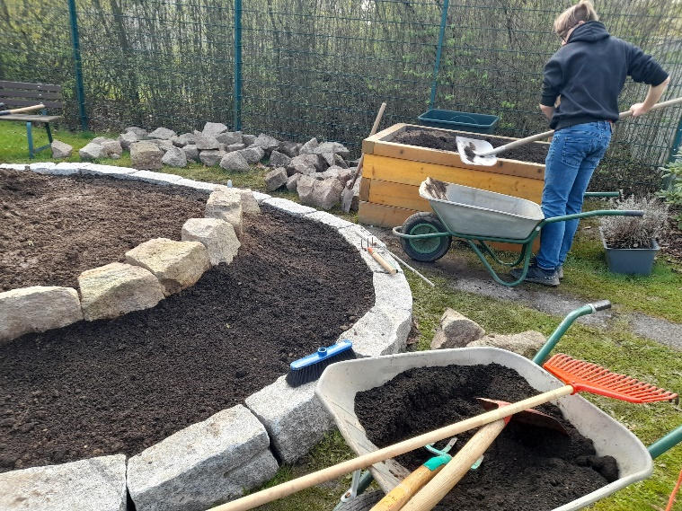
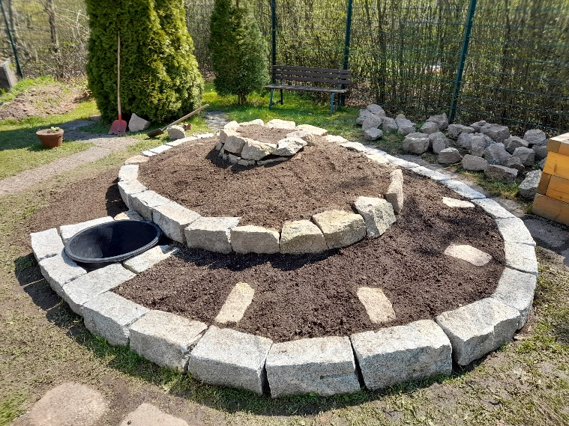
Kräuterbeet II
Mai 2022 Gestaltung eines 2 Kräuterbeetes am Förderzentrum „Mira Lobe in Görlitz

Slide 3
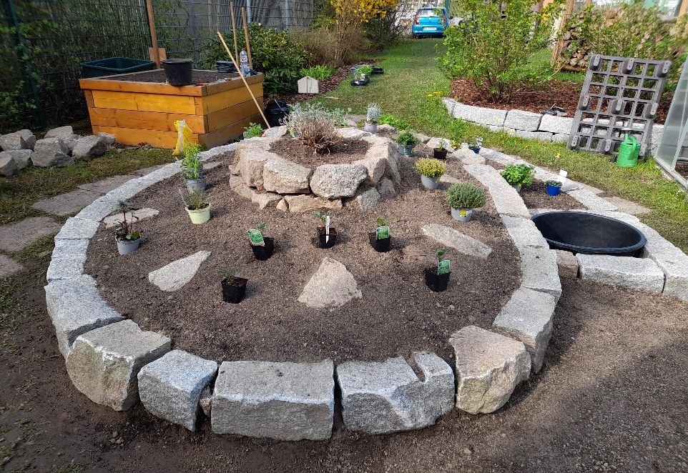
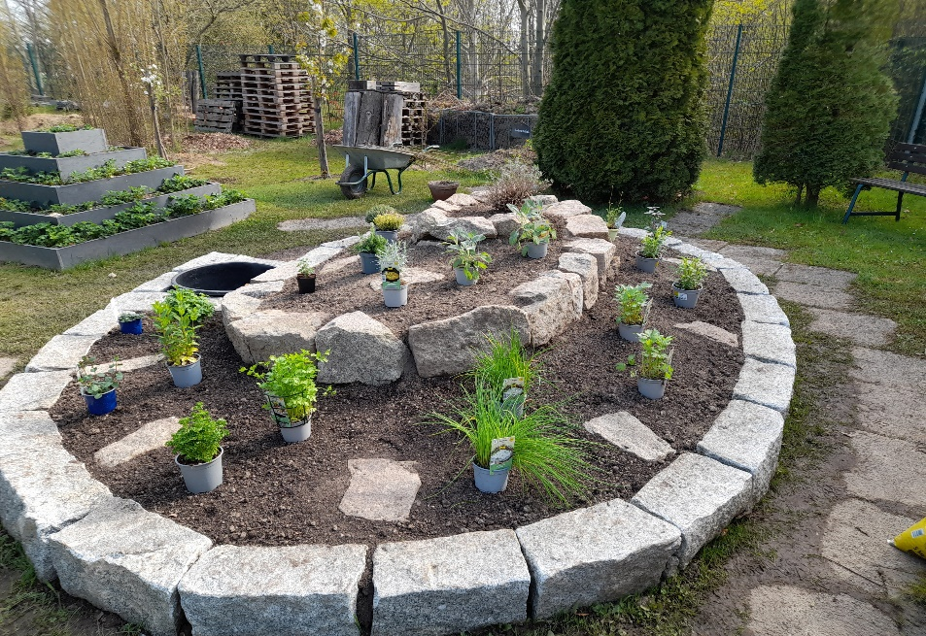
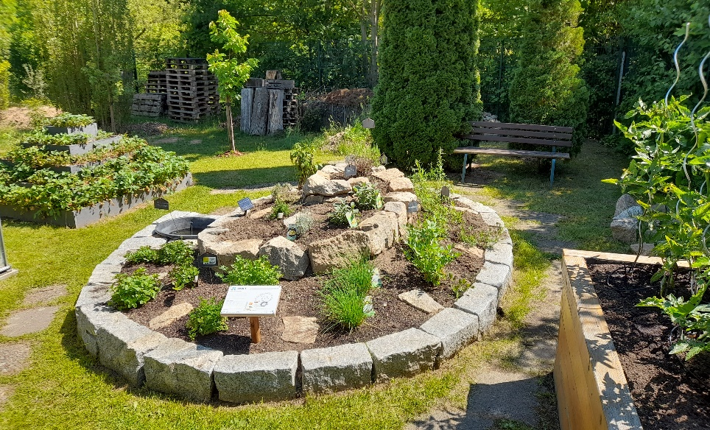
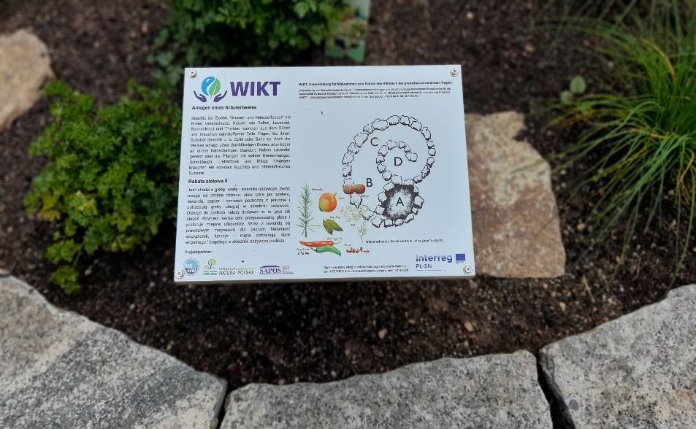
Kräuterbeet II
Mai 2022 Gestaltung eines 2 Kräuterbeetes am Förderzentrum „Mira Lobe in Görlitz

Slide 4
Kräuterbeet II
Mai 2022 Fertigstellung eines Kräuterbeetes am Förderzentrum „Mira Lobe in Görlitz

